Slide 1

2019년 하계 빅데이터 분석 경진대회
최종 결과물
[팀명: 으라차차]
비즈니스 빅데이터 분석 실무형인재 양성사업부

Slide 2

계명대학교
데이터 분석 경진대회
팀 으라차차
김정훈 장윤경

Slide 3
01 문제정의
02 데이터 수집 및 정리
Contents
03 외국인 선호 방문지 분석
04 특정 지역 방문시 선호할만한 방문지 제안
05 외래관광객들의 향후 재방문
06 분석 결과

Slide 4
01. 문제정의

Slide 5
01
문제정의
2016년을 기점으로 하향세를 보이는 외래관광객 파악.
ㅣ

Slide 6
01
문제정의
오늘날의 관광 산업은 석유, 자동차 산업과 함께 세계 3대 산업의 하나로 성장.
하지만 우리나라의 관광 산업 수준은 선진국과 비교하였을 때 여전히 낮다.
본 데이터를 통해 외래관광객의 한국 여행 성향을 파악하고 분석함으로써 어떻게 하면 더 많은 외래관광객을 유치할 수 있을지 방안을 도출하는 것이 목적이다.
Notes:
오늘날의 관광 산업은 석유, 자동차 산업과 함께 세계 3대 산업의 하나로 성장.
하지만 우리나라의 관광 산업 수준은 선진국과 비교하였을 때 여전히 낮다.
본 데이터를 통해 외래관광객의 한국 여행 성향을 파악하고 분석함으로써 어떻게 하면 더 많은 외래관광객을 유치할 수 있을지 방안을 도출하는 것이 목적이다.

Slide 7
02. 데이터 수집 및 정리

Slide 8
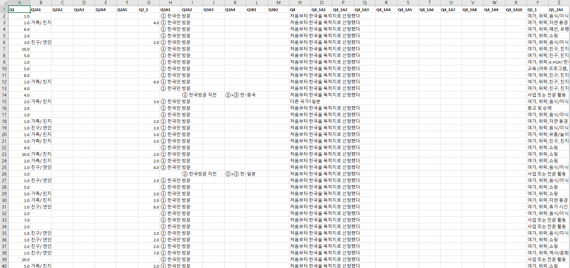
02
데이터 수집 및 정리
최초로 받은 원시데이터를
분석하기에 용이하도록
데이터 전처리 작업 시행

Slide 9
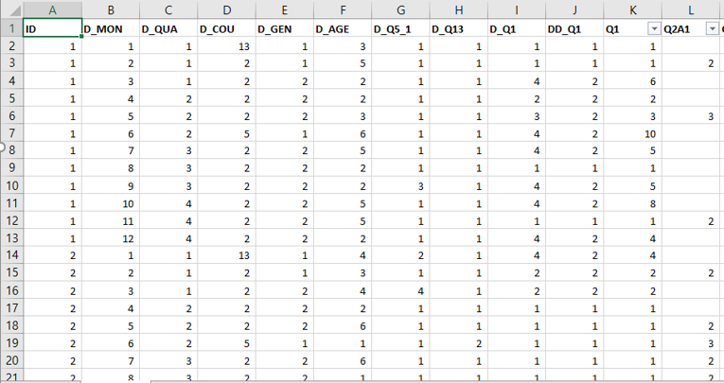
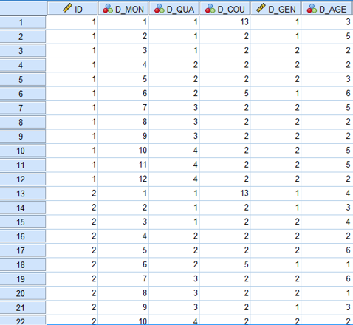
02
데이터 수집 및 정리
데이터 분석을 위해 엑셀과 SPSS 프로그램에 적합하도록 데이터 정리

Slide 10
02
데이터 수집 및 정리
외국인이 선호하는 방문지에 대한 파악 및 정리를 위해 아래의 데이터를 분석
주로 방한하는 목적이 무엇인가
한국 방문 선택 시 고려 요인 1순위가 무엇인가
주요 참여 활동 1순위가 무엇인가
가장 만족한 활동 1순위가 무엇인가
성별에 따라 차이가 있는지 파악.
Notes:
과제를 수행하기에 앞서 데이터에 대한 파악 및 정리를 위해 아래의 데이터를 분석하고자 한다. 외래관광객들이 주로 방한하는 목적이 무엇인지, 한국 방문 선택 시 고려 요인 1순위가 무엇인지, 주요 참여 활동 1순위와 가장 만족한 활동 1순위를 성별에 따라 차이가 있는지 살펴본 후 본 과제를 시행하고자 한다.

Slide 11
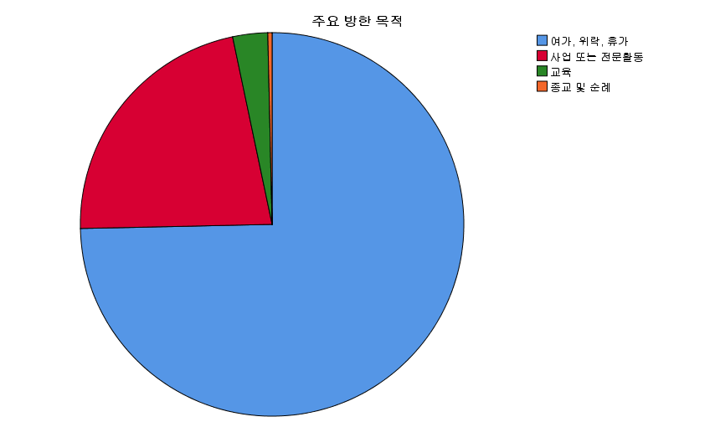
02
데이터 수집 및 정리
주요 방한 목적
 |  | 빈도 | 퍼센트 | 유효 퍼센트 | 누적 퍼센트
유효 | 여가, 위락, 휴가 | 12269 | 74.5 | 74.7 | 74.7
 | 사업 또는 전문활동 | 3622 | 22.0 | 22.0 | 96.7
 | 교육 | 484 | 2.9 | 2.9 | 99.6
 | 종교 및 순례 | 59 | .4 | .4 | 100.0
 | 전체 | 16434 | 99.8 | 100.0
결측 | 시스템 | 35 | .2
전체 |  | 16469 | 100.0
성별에 따라 차이가 있는지 살펴보지 않고 외래관광객들이 주로 방한하는 목적이 무엇인지 살펴보았다.
여가, 위락, 휴가 목적이 74.5퍼센트로 압도적인 수치를 보여주었으며 그 뒤를 이어 사업 또는 전문활동,
교육, 종교 및 순례 등의 목적으로 방한하고 있음을 파악.
Notes:
먼저 성별에 따라 차이가 있는지 살펴보지 않고 외래관광객들이 주로 방한하는 목적이 무엇인지 살펴보았다. 여가, 위락, 휴가 목적이 74.5퍼센트로 압도적인 수치를 보여주었으며 그 뒤를 이어 사업 또는 전문활동, 교육, 종교 및 순례 등의 목적으로 방한하고 있음을 파악할 수 있다.

Slide 12
02
데이터 수집 및 정리
성별에 따른 주요 방한 목적은 어떠한 차이가 있는지 교차분석 시행
H₀ : 성별에 따라 주요 방한 목적은 차이가 없다.
H₁ : 성별에 따라 주요 방한 목적은 차이가 있다.
성별 * 주요 방한 목적 교차표
빈도
 |  | 주요 방한 목적 |  |  |  | 전체
 |  | 여가, 위락, 휴가 | 사업 또는 전문활동 | 교육 | 종교 및 순례
성별 | 남성 | 4815 | 2699 | 225 | 23 | 7762
 | 여성 | 7454 | 923 | 259 | 36 | 8672
전체 |  | 12269 | 3622 | 484 | 59 | 16434
카이제곱 검정
 | 값 | 자유도 | 근사 유의확률 (양측검정)
Pearson 카이제곱 | 1397.623ª | 3 | .000
우도비 | 1436.559 | 3 | .000
선형 대 선형결합 | 796.307 | 1 | .000
유효 케이스 수 | 16434
피어슨 카이제곱 값을 참고하였으며 유의수준 0.05를 고려하였을 때 p값은 0.000, 귀무가설을 기각하므로 성별에 따라 주요 방한 목적은 유의하게 차이가 있다고 할 수 있다.
Notes:
성별에 따른 주요 방한 목적은 어떠한 차이가 있는지 확인하기 위해 아래와 같은 가설을 세워 교차분석을 시행하였다.
H₀ : 성별에 따라 주요 방한 목적은 차이가 없다.
H₁ : 성별에 따라 주요 방한 목적은 차이가 있다.
교차분석 결과 카이제곱 검정값은 피어슨 카이제곱 값을 참고하였으며 유의수준 0.05를 고려하였을 때 p값은 0.000이 나왔으므로 귀무가설을 기각한다. 따라서 성별에 따라 주요 방한 목적은 유의하게 다르다고 할 수 있다. 교차표에서 볼 수 있듯이 사업 또는 전문활동 외에는 여성의 빈도 수치가 남성의 빈도 수치보다 더 높음을 볼 수 있다.

Slide 13
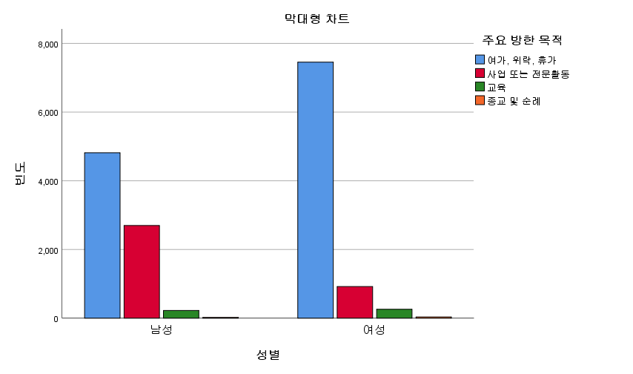
02
데이터 수집 및 정리
그래프를 통해 확인하였을 때 사업 또는 전문활동 외에는 여성의 빈도 수치가 남성에 비해 상대적으로 더 높다는 것을 볼 수 있다. 앞서 교차분석을 통해 알아보았듯 성별에 따라 주요 방한 목적은 유의하게 차이가 있다고 할 수 있다.
Notes:
차트에서 볼 수 있듯이 사업 또는 전문활동 외에는 여성의 빈도 수치가 남성의 빈도 수치보다 더 높음을 볼 수 있으며 이는 성별에 따른 주요 방한 목적은 유의하게 차이가 있다고 할 수 있다.

Slide 14
03. 외국인 선호 방문지 분석

Slide 15
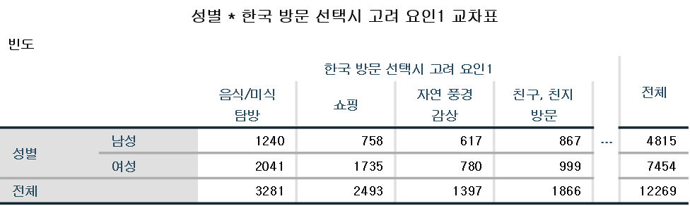
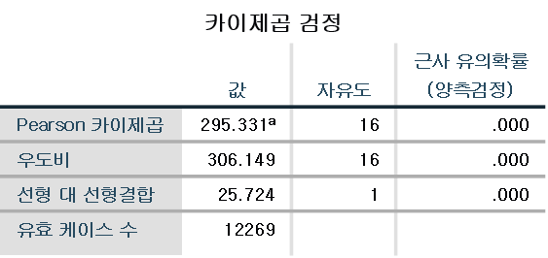
03
외국인 선호 방문지 분석
성별에 따른 한국 방문 선택 시 고려 요인 1순위에 대한 교차분석.
H₀ : 성별에 따라 한국 방문 선택 시 고려 요인 1순위 차이는 없다.
H₁ : 성별에 따라 한국 방문 선택 시 고려 요인 1순위 차이는 있다.
피어슨 카이제곱 값을 참고하였으며 유의수준 0.05를 고려하였을 때 p값은 0.000,
귀무가설을 기각한다.
따라서 성별에 따라 한국 방문 선택 시 고려 요인 1순위 는 유의하게 차이가 있다고 할 수 있다.
Notes:
같은 방법으로 성별에 따른 한국 방문 선택 시 고려 요인 1순위 응답을 아래와 같이 가설을 두어 교차분석을 통해 살펴보았다.
H₀ : 성별에 따라 한국 방문 선택 시 고려 요인 1순위 차이는 없다.
H₁ : 성별에 따라 한국 방문 선택 시 고려 요인 1순위 차이는 있다.
교차분석 결과 카이제곱 검정값은 피어슨 카이제곱 값을 참고하였으며 유의수준 0.05를 고려하였을 때 p값은 0.000이 나왔으므로 귀무가설을 기각한다.
따라서 성별에 따라 한국 방문 선택 시 고려 요인 1순위 는 유의하게 차이가 있다고 할 수 있다.

Slide 16
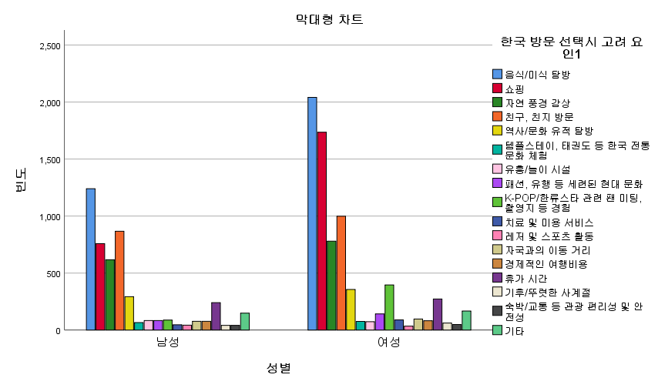
03
외국인 선호 방문지 분석
그래프를 통해 확인하였을 때 남성과 여성 모두 한국 방문 선택시 고려 요인 1순위로 음식/미식 탐방을 우선적으로 응답하였으나 두 번째의 응답으로 남성은 친구, 친지 방문에 응답하였고 여성은 쇼핑을 응답함으로써 성별에 따라 한국 방문 선택 시 고려 요인 1순위는 유의하게 차이가 있다고 할 수 있다.
Notes:
교차표와 차트에서 볼 수 있듯이 남성과 여성 모두 한국 방문 선택시 고려 요인 1순위로 음식/미식 탐방을 우선적으로 응답하였으나 두 번째의 응답으로 남성은 친구, 친지 방문에 응답하였고 여성은 쇼핑을 응답함으로써 성별에 따라 한국 방문 선택 시 고려 요인 1순위는 유의하게 차이가 있다고 할 수 있다.

Slide 17
03
외국인 선호 방문지 분석
성별에 따른 주요 참여 활동 1순위에 대한 교차분석.
H₀ : 성별에 따라 주요 참여 활동 1순위 차이는 없다.
H₁ : 성별에 따라 주요 참여 활동 1순위 차이는 있다.
성별 * 주요 참여 활동1 교차표
빈도
 |  | 주요 참여 활동1 |  |  |  |  |  |  | 전체
 |  | 식도락 관광 | 쇼핑 | 자연경관 감상 | 고궁/역사 유적지 방문 | 유흥/오락 | 업무수행 | …
성별 | 남성 | 4260 | 2582 | 239 | 87 | 26 | 528 |  | 7782
 | 여성 | 5706 | 2716 | 85 | 43 | 2 | 104 |  | 8687
전체 |  | 9966 | 5298 | 324 | 130 | 28 | 632 |  | 16469
카이제곱 검정
 | 값 | 자유도 | 근사 유의확률 (양측검정)
Pearson 카이제곱 | 583.189ª | 17 | .000
우도비 | 622.031 | 17 | .000
선형 대 선형결합 | 447.111 | 1 | .000
유효 케이스 수 | 16469
피어슨 카이제곱 값을 참고하였으며 유의수준 0.05를 고려하였을 때 p값은 0.000, 귀무가설을 기각한다.
따라서 성별에 따라 주요 참여 활동 1순위 는 유의하게 차이가 있다고 할 수 있다.
Notes:
이어서 성별에 따른 주요 참여 활동 1순위에 대한 교차분석이다.
H₀ : 성별에 따라 주요 참여 활동 1순위 차이는 없다.
H₁ : 성별에 따라 주요 참여 활동 1순위 차이는 있다.
교차분석 결과 카이제곱 검정값은 피어슨 카이제곱 값을 참고하였으며 유의수준 0.05를 고려하였을 때 p값은 0.000이 나왔으므로 귀무가설을 기각한다. 따라서 성별에 따라 주요 참여 활동 1순위 는 유의하게 차이가 있다고 할 수 있다.

Slide 18
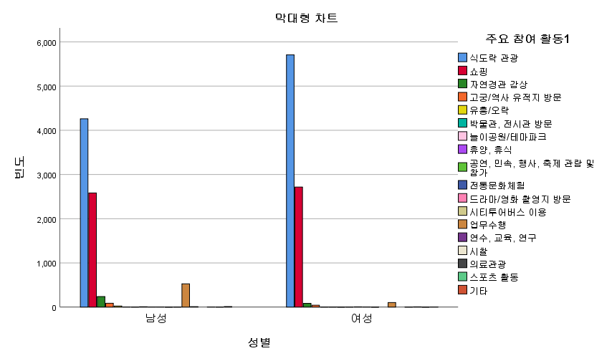
03
외국인 선호 방문지 분석
그래프를 통해 확인하였을 때 남성과 여성 모두 식도락 관광과 쇼핑에 주요 활동을 하였으나 남성의 경우 자연경관 감상과 업무수행 활동에 상대적인 차이를 보여주고 있다.
따라서 성별에 따라 주요 참여 활동 1순위는 유의하게 차이가 있다고 할 수 있다.
Notes:
남성과 여성 모두 식도락 관광과 쇼핑에 주요 활동을 하였으나 남성의 경우 자연경관 감상과 업무수행 활동에 상대적인 차이를 보여주고 있다. 따라서 성별에 따라 주요 참여 활동 1순위는 유의하게 차이가 있다고 할 수 있다.
따라서 성별에 따라 주요 참여 활동 1순위는 유의하게 차이가 있다고 할 수 있다.

Slide 19
03
외국인 선호 방문지 분석
성별에 따른 가장 만족한 활동 1순위에 대한 교차분석.
H₀ : 성별에 따라 가장 만족한 활동 1순위 차이는 없다.
H₁ : 성별에 따라 가장 만족한 활동 1순위 차이는 있다.
성별 * 가장 만족한 활동1 교차표
빈도
 |  | 가장 만족한 활동1 |  |  |  |  |  |  | 전체
 |  | 식도락 관광 | 쇼핑 | 자연경관 감상 | 고궁/역사 유적지 방문 | 유흥/오락 | 업무수행 | …
성별 | 남성 | 1468 | 1229 | 988 | 815 | 191 | 1615 |  | 7782
 | 여성 | 2220 | 2203 | 1105 | 792 | 104 | 422 |  | 8687
전체 |  | 3688 | 3432 | 2093 | 1607 | 295 | 2037 |  | 16469
카이제곱 검정
 | 값 | 자유도 | 근사 유의확률 (양측검정)
Pearson 카이제곱 | 1310.784ª | 20 | .000
우도비 | 1365.085 | 20 | .000
선형 대 선형결합 | 473.840 | 1 | .000
유효 케이스 수 | 16469
피어슨 카이제곱 값을 참고하였으며 유의수준 0.05를 고려하였을 때 p값은 0.000,
귀무가설을 기각한다.
따라서 성별에 따라 가장 만족한 활동 1순위는 유의하게 차이가 있다고 할 수 있다 .
Notes:
성별에 따른 가장 만족한 활동 1순위에 대한 교차분석.
H₀ : 성별에 따라 가장 만족한 활동 1순위 차이는 없다.
H₁ : 성별에 따라 가장 만족한 활동 1순위 차이는 있다.
피어슨 카이제곱 값을 참고하였으며 유의수준 0.05를 고려하였을 때 p값은 0.000이 나왔으므로 귀무가설을 기각한다.
따라서 성별에 따라 가장 만족한 활동 1순위는 유의하게 차이가 있다고 할수있다 .

Slide 20
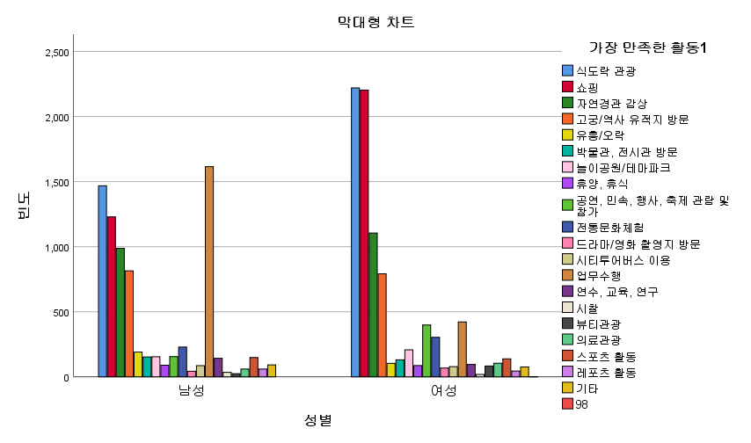
03
외국인 선호 방문지 분석
남성과 여성 모두 식도락 관광과 쇼핑에 가장 만족한 활동이라 응답하였으나 남성의 경우 고궁/역사 유적지 방문 활동이 가장 만족한 활동이였다고 상대적인 차이를 보여주고 있다. 따라서 성별에 따라 가장 만족한 활동 1순위는 유의하게 차이가 있다고 할 수 있다.
Notes:
남성과 여성 모두 식도락 관광과 쇼핑에 가장 만족한 활동이라 응답하였으나 남성의 경우 고궁/역사 유적지 방문 활동이 가장 만족한 활동이였다고 상대적인 차이를 보여주고 있다. 따라서 성별에 따라 가장 만족한 활동 1순위는 유의하게 다르다고 할 수 있다.
또한 특이한 점이 있는데 앞서 성별에 따른 주요 참여 활동 1순위에서 남성이 자연 경관 감상에 더욱 많은 인원이 참여하였으나 가장 만족한 것은 여성이 상대적으로 더욱 만족한 결과가 나왔음을 확인 할 수 있다. 이를 참고하여 후에 어떻게 하면 외래관광객을 더 많이 유치시킬 수 있는지에 대한 방안을 세워보고자 한다.

Slide 21
03
외국인 선호 방문지 분석
성별에 따른 인상 깊은 방문지는 차이가 있음을 고려하여
성별과 인상 깊은 방문지 응답지에 대한 교차분석을 시행.
H₀ : 성별에 따라 인상 깊은 방문지 1순위 차이는 없다.
H₁ : 성별에 따라 인상 깊은 방문지 1순위 차이는 있다.
성별 * 가장 인상 깊었던 방문지1 교차표
빈도
 |  | 가장 인상 깊었던 방문지1 |  |  |  |  |  | 전체
 |  | 명동/남대문/북창 | 이태원 (이태원 세계 음식거리, 한남동) | 동대문 패션타운 | 종로/청계 | 제주 | …
성별 | 남성 | 2136 | 215 | 323 | 558 | 392 |  | 7781
 | 여성 | 2936 | 205 | 459 | 571 | 526 |  | 8686
전체 |  | 5072 | 420 | 782 | 1129 | 918 |  | 16467
카이제곱 검정
 | 값 | 자유도 | 근사 유의확률 (양측검정)
Pearson 카이제곱 | 809.934ª | 256 | .000
우도비 | 889.044 | 256 | .000
선형 대 선형결합 | 90.637 | 1 | .000
유효 케이스 수 | 16467
교차분석 결과 카이제곱 검정값은 피어슨 카이제곱 값을 참고하였으며 유의수준 0.05를 고려하였을 때 p값은 0.000이 나왔으므로 귀무가설을 기각한다.
따라서 성별에 따라 인상 깊은 방문지 1순위는 유의하게 차이가 있다고 할 수 있다.
Notes:
지금까지 파악한 교차분석 결과들을 고려하여 성별에 따른 인상 깊은 방문지 역시 차이가 있음을 고려하여 성별과 인상 깊은 방문지 응답지에 대한 교차분석을 시행하고자 한다. 가설은 아래와 같다.
H₀ : 성별에 따라 인상 깊은 방문지 1순위 차이는 없다.
H₁ : 성별에 따라 인상 깊은 방문지 1순위 차이는 있다.
교차분석 결과 카이제곱 검정값은 피어슨 카이제곱 값을 참고하였으며 유의수준 0.05를 고려하였을 때 p값은 0.000이 나왔으므로 귀무가설을 기각한다. 여성의 경우 위의 교차표에는 나와 있지 않으나 여성의 인상 깊은 방문지 1순위의 명동/남대문/북창 다음으로 많이 나온 응답은 신촌/홍대주변이다. 하지만 남성은 명동/남대문/북창에 이어 종로/청계 응답이 상대적으로 많이 나왔다. 따라서 성별에 따라 인상 깊은 방문지 1순위는 유의하게 다르다고 할 수 있으며 다음의 차트를 보면 더욱 이해하기 용이할 것이다.

Slide 22
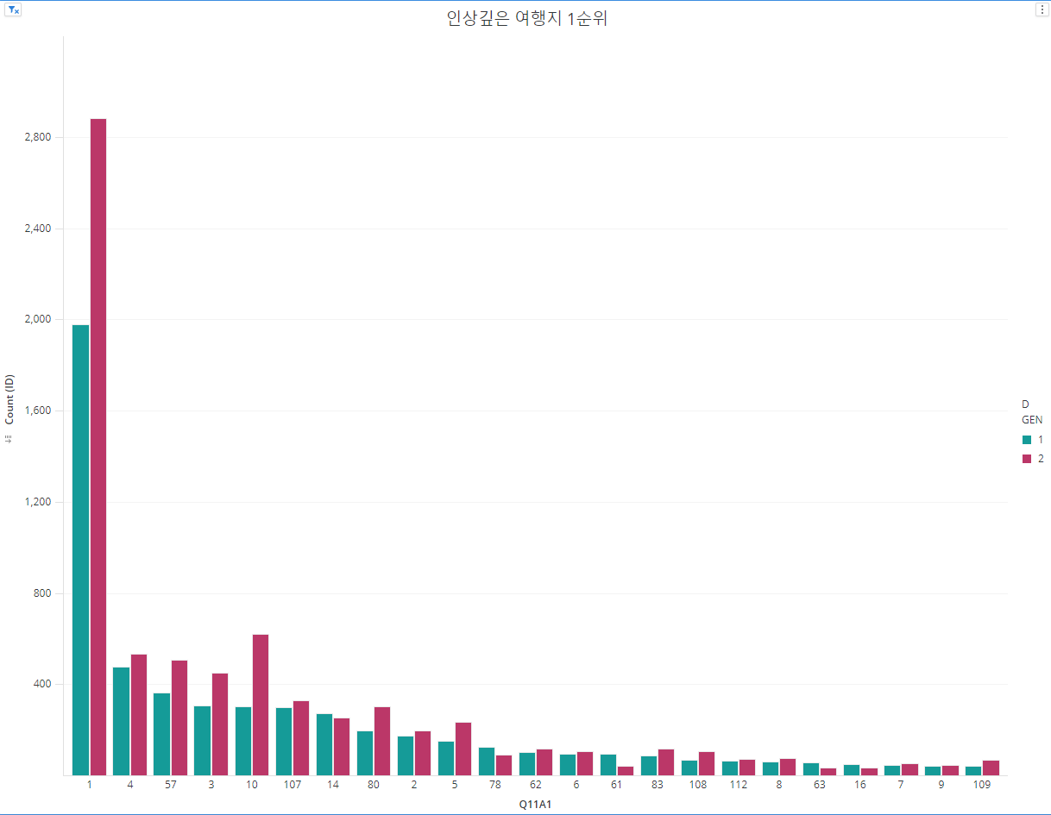
03
외국인 선호 방문지 분석
인상 깊은 방문지 1순위
-1순위 첫번째 : 명동/남대문/북창
-1순위 두번째 : 종로/청계
-1순위 세번째 : 제주
성별에 다른 인상 깊은 방문지 1순위
-남성 1순위 첫번째 : 명동/남대문/북창
-남성 1순위 두번째 : 종로/청계
-남성 1순위 세번째 : 제주
-여성 1순위 첫번째 : 명동/남대문/북창
-여성 1순위 두번째 : 신촌/홍대 주변
-여성 1순위 세번째 : 종로/청계
남성-1
여성-2
Notes:
인상깊은 여행지 1순위 가장 많이 응답한 장소 1번 명동/남대문/북창.
명동/남대문/북창은 주요 방한 목적인 여가, 위락, 휴락을 즐기기에 좋고 관광객들의 방한 전 고려 요인 1순위에서 높은 응답률을 보였 음식/미식 탐방과 쇼핑이 매우 활발한 방문지이다.
가장 만족한 활동 역시 식도락 관광과 쇼핑이므로 명동/남대문/북창이 인상 깊은 방문지 1순위에서 압도적인 응답률을 보여주었다.
그 뒤를 이어 남녀 종합적으로 보았을 때 가장 많이 응답한 곳은 4번 종로/청계, 57번 제주 등이다.
하지만 여성의 경우 두번째로 많은 응답은 10번 신촌/홍대주변이고 남성의 경우는 4번 종로/청계가 상대적으로 많음을 볼 수 있다.
1순위 첫번째 : 명동/남대문/북창
1순위 두번째 : 종로/청계
1순위 세번째 : 제주

Slide 23
03
외국인 선호 방문지 분석
A
성별에 따른 인상 깊은 방문지 2순위와 3순위를 분석
H₀ : 성별에 따라 인상 깊은 방문지 2순위 차이는 없다.
H₁ : 성별에 따라 인상 깊은 방문지 2순위 차이는 있다.
교차분석
빈도
 |  | 가장 인상 깊었던 방문지2 |  |  |  |  |  | 전체
 |  | 명동/남대문/북창 | 이태원 (이태원 세계 음식거리, 한남동) | 동대문 패션타운 | 종로/청계 | 신촌/홍대주변 | …
성별 | 남성 | 989 | 373 | 781 | 551 | 287 |  | 5839
 | 여성 | 1419 | 430 | 1273 | 570 | 591 |  | 7402
전체 |  | 2408 | 803 | 2054 | 1150 | 878 |  | 13241
카이제곱 검정
 | 값 | 자유도 | 근사 유의확률 (양측검정)
Pearson 카이제곱 | 485.223ª | 191 | .000
우도비 | 540.350 | 191 | .000
선형 대 선형결합 | 25.646 | 1 | .000
유효 케이스 수 | 13241
교차분석 결과 카이제곱 검정값은 피어슨 카이제곱 값을 참고하였으며 유의수준 0.05를 고려하였을 때 p값은 0.000, 귀무가설을 기각한다.
따라서 성별에 따라 인상 깊은 방문지 2순위는 유의하게 차이가 있다고 할 수 있다
Notes:
성별에 따른 인상 깊은 방문지 2순위와 3순위를 분석
<A>
H₀ : 성별에 따라 인상 깊은 방문지 2순위 차이는 없다.
H₁ : 성별에 따라 인상 깊은 방문지 2순위 차이는 있다.
교차분석 결과 카이제곱 검정값은 피어슨 카이제곱 값을 참고하였으며 유의수준 0.05를 고려하였을 때 p값은 0.000이 나왔으므로 귀무가설을 기각한다. 여성의 경우 여성의 인상 깊은 방문지 2순위의 세번째로 많이 나온 응답은 신촌/홍대주변이다. 하지만 남성의 세번째로 많이 나온 응답은 종로/청계가 상대적으로 많이 나왔다. 따라서 성별에 따라 인상 깊은 방문지 2순위는 유의하게 다르다고 할 수 있으며 다음의 차트를 보면 더욱 이해하기 용이할 것이다.

Slide 24
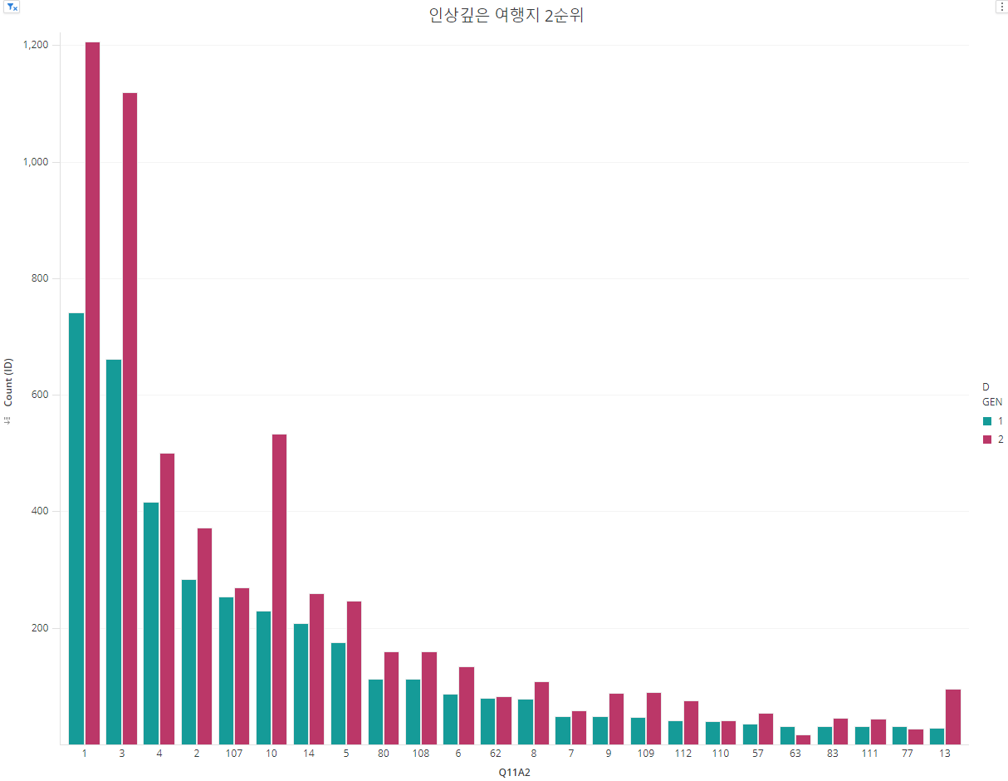
03
외국인 선호 방문지 분석
인상 깊은 방문지 2순위
-2순위 첫번째 : 명동/남대문/북창
-2순위 두번째 : 동대문 패션타운
-2순위 세번째 : 종로/청계
성별에 다른 인상 깊은 방문지 2순위
-남성 2순위 첫번째 : 명동/남대문/북창
-남성 2순위 두번째 : 동대문 패션타운
-남성 2순위 세번째 : 종로/청계
-여성 2순위 첫번째 : 명동/남대문/북창
-여성 2순위 두번째 : 동대문 패션타운
-여성 2순위 세번째 : 신촌/홍대주변
남성-1
여성-2
Notes:
인상 깊은 방문지 2순위에서 가장 많이 응답한 장소는 1순위와 마찬가지로 1번 명동/남대문/북창이다. 그 뒤를 이어 상대적으로 많이 응답한 곳은 3번 동대문 패션타운, 4번 종로/청계 등이다.
또한 여성의 경우 세번째로 많은 응답은 10번 신촌/홍대주변이고 남성의 경우는 4번 종로/청계가 상대적으로 많음을 볼 수 있다.
2순위 첫번째 : 명동/남대문/북창
2순위 두번째 : 동대문 패션타운
2순위 세번째 : 종로/청계

Slide 25
03
외국인 선호 방문지 분석
B
성별에 따른 인상 깊은 방문지 2순위와 3순위를 분석
H₀ : 성별에 따라 인상 깊은 방문지 3순위 차이는 없다.
H₁ : 성별에 따라 인상 깊은 방문지 3순위 차이는 있다.
교차분석
빈도
 |  | 가장 인상 깊었던 방문지3 |  |  |  |  |  | 전체
 |  | 명동/남대문/북창 | 이태원 (이태원 세계 음식거리, 한남동) | 동대문 패션타운 | 종로/청계 | 신촌/홍대주변 | …
성별 | 남성 | 665 | 256 | 470 | 451 | 340 |  | 4518
 | 여성 | 976 | 279 | 760 | 549 | 570 |  | 6087
전체 |  | 1641 | 535 | 1230 | 1000 | 910 |  | 10605
카이제곱 검정
 | 값 | 자유도 | 근사 유의확률 (양측검정)
Pearson 카이제곱 | 293.007ª | 169 | .000
우도비 | 331.800 | 169 | .000
선형 대 선형결합 | 16.198 | 1 | .000
유효 케이스 수 | 10605
피어슨 카이제곱 값을 참고하였으며 유의수준 0.05를 고려하였을 때 p값은 0.000이 나왔으므로 귀무가설을 기각한다.
따라서 성별에 따라 인상 깊은 방문지 2순위는 유의하게 차이가 난다고 할 수 있다
Notes:
<B>
H₀ : 성별에 따라 인상 깊은 방문지 2순위 차이는 없다.
H₁ : 성별에 따라 인상 깊은 방문지 2순위 차이는 있다.
교차분석 결과 카이제곱 검정값은 피어슨 카이제곱 값을 참고하였으며 유의수준 0.05를 고려하였을 때 p값은 0.000이 나왔으므로 귀무가설을 기각한다. 여성의 경우 여성의 인상 깊은 방문지 2순위의 세번째로 많이 나온 응답은 신촌/홍대주변이다. 하지만 남성의 세번째로 많이 나온 응답은 종로/청계가 상대적으로 많이 나왔다. 따라서 성별에 따라 인상 깊은 방문지 2순위는 유의하게 다르다고 할 수 있으며 다음의 차트를 보면 더욱 이해하기 용이할 것이다.

Slide 26
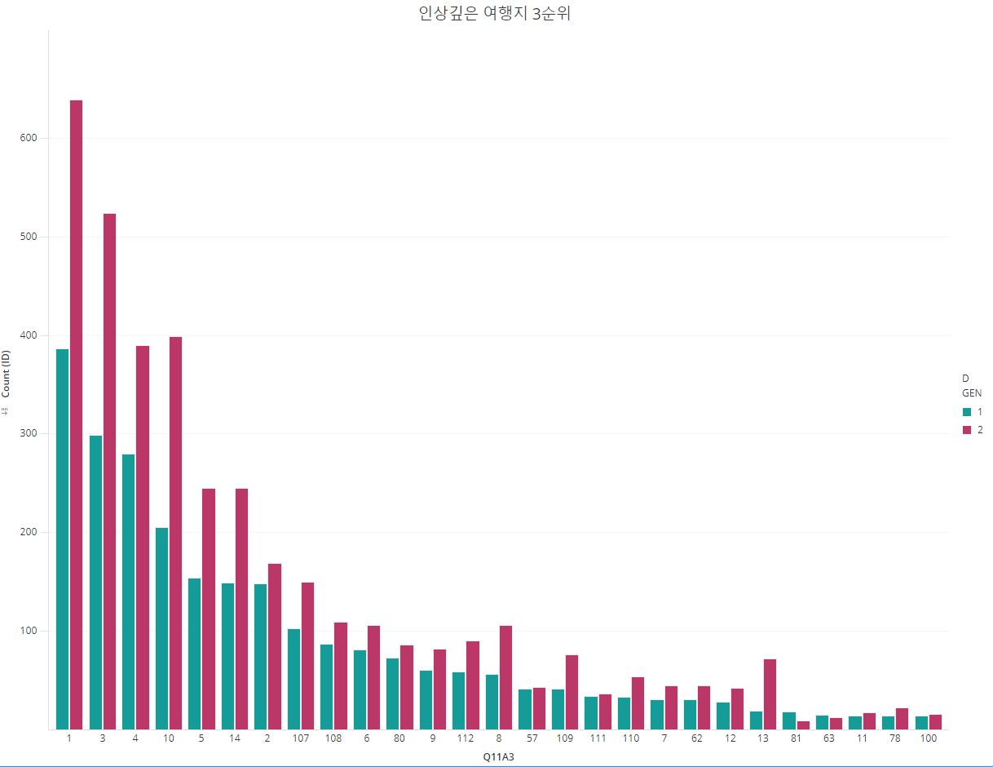
03
외국인 선호 방문지 분석
인상 깊은 방문지 3순위
-3순위 첫번째 : 명동/남대문/북창
-3순위 두번째 : 동대문 패션타운
-3순위 세번째 : 종로/청계
성별에 다른 인상 깊은 방문지 3순위
-남성 3순위 첫번째 : 명동/남대문/북창
-남성 3순위 두번째 : 동대문 패션타운
-남성 3순위 세번째 : 종로/청계
-여성 3순위 첫번째 : 명동/남대문/북창
-여성 3순위 두번째 : 동대문 패션타운
-여성 3순위 세번째 : 신촌/홍대주변
남성-1
여성-2
Notes:
인상 깊은 방문지 3순위에서 가장 많이 응답한 장소는 1순위와 마찬가지로 1번 명동/남대문/북창이다. 그 뒤를 이어 상대적으로 많이 응답한 곳은 3번 동대문 패션타운, 4번 종로/청계 등이다.
또한 여성의 경우 세번째로 많은 응답은 10번 신촌/홍대주변이고 남성의 경우는 4번 종로/청계가 상대적으로 많음을 볼 수 있다.
3순위 첫번째 : 명동/남대문/북창
3순위 두번째 : 동대문 패션타운
3순위 세번째 : 종로/청계

Slide 27
04. 특정 지역 방문시 선호할만한 방문지 제안

Slide 28
04
특정 지역 방문시 선호할만한 방문지 제안
외국인들이 특정한 지역을 방문한 후 그들이 선호할만한 방문지를 제안하기 위해 각 데이터가 지닌 규칙성을 분석.
R을 이용한 연관 규칙 분석, 혹은 장바구니 분석을 통해 우리는 각 방문지가 지닌 규칙을 파악.
장바구니 분석이란 각 상품 간의 연관 규칙을 이용하여 분석하는 것. A라는 상품과 B라는 상품이 서로 연관성이 있다고 하면 A->B라고 하는 연관 규칙을 만들 수 있다. 하지만 상품이 수백, 수천개라면 이러한 연관 규칙도 엄청나게 많이 생성되어서 이 중에 과연 어떤 연관 규칙이 타당하고 설득력이 있는지 이를 판별할 평가가 필요.
Notes:
우리는 외국인들이 특정한 지역을 방문한 후 그들이 선호할만한 방문지를 제안하기 위해 각 데이터가 지닌 규칙성을 분석하고자 하였다.
R을 이용한 연관 규칙 분석, 혹은 장바구니 분석이라고 하는 분석을 통해 우리는 각 방문지가 지닌 규칙을 파악하고자 하였다.
장바구니 분석에 대해 간단히 설명하면 장바구니 분석은 각 상품 간의 연관 규칙을 이용하여 분석하는 것이다. A라는 상품과 B라는 상품이 서로 연관성이 있다고 하면 A->B라고 하는 연관 규칙을 만들 수 있다.하지만 상품이 수백, 수천개라면 이러한 연관 규칙도 엄청나게 많이 생성되어서 이 중에 과연 어떤 연관 규칙이 타당하고 설득력이 있는지 이를 판별할 평가가 필요하다.
이러한 연관 규칙 평가에는 3가지 척도가 쓰이는데 바로 '지지도(Support), 신뢰도(Confidence), 향상도(Lift)' 이다. 각 척도에 대해선 다음 장에서 설명하고자 하며 우리는 향상도의 기준값을 1로 잡아 향상도를 통해 각 규칙의 상관관계를 파악하고 분석하여 타당한 규칙성의 방문지를 관광객들에게 제안하고자 한다.

Slide 29
04
특정 지역 방문시 선호할만한 방문지 제안
-연관 규칙 평가의 3가지 척도
1. 지지도(Support)
전체 거래 항목 중 상품 A와 상품 B를 동시에 포함하여 거래하는 비율을 의미하며, A -> B 라고 하는 규칙이 전체 거래 중 차지하는 비율을 통해 해당 연관 규칙이 얼마나 의미가 있는 규칙인지를 확인.
지지도 = P(A∩B) : A와 B가 동시에 포함된 거래 수 / 전체 거래 수
2. 신뢰도(Confidence)
상품 A를 포함하는 거래 중 A와 B가 동시에 거래되는 비중으로, 상품 A를 구매 했을 때 상품 B를 구매할 확률이 어느정도 되는지를 확인.
신뢰도 = P(A∩B) / P(A) : A와 B가 동시에 포함된 거래 수 / A가 포함된 거래 수
3. 향상도(Lift)
상품 A의 거래 중 항목 B가 포함된 거래의 비율 / 전체 상품 거래 중 상품 B가 거래된 비율,
즉 향상도 = P(A∩B) / P(A)*P(B) = P (B|A) / P (B)로 A와 B가 동시에 일어난 횟수 / A, B가 독립된 사건일 때 A,B가 동시에 일어날 확률.
품목 A와 B사이에 아무런 관계가 상호 관계가 없으면 향상도는 1이고. 향상도가 1보다 높아질 수록 연관성이 높다.
출처 : https://pyopyo03.tistory.com/14
Notes:
-연관 규칙 평가의 3가지 척도
1. 지지도(Support)
전체 거래 항목 중 상품 A와 상품 B를 동시에 포함하여 거래하는 비율을 의미하며, A -> B 라고 하는 규칙이 전체 거래 중 차지하는 비율을 통해 해당 연관 규칙이 얼마나 의미가 있는 규칙인지를 확인.
지지도 = P(A∩B) : A와 B가 동시에 포함된 거래 수 / 전체 거래 수
2. 신뢰도(Confidence)
상품 A를 포함하는 거래 중 A와 B가 동시에 거래되는 비중으로, 상품 A를 구매 했을 때 상품 B를 구매할 확률이 어느정도 되는지를 확인.
3. 향상도(Lift)
상품 A의 거래 중 항목 B가 포함된 거래의 비율 / 전체 상품 거래 중 상품 B가 거래된 비율,
즉 향상도 = P(A∩B) / P(A)*P(B) = P (B|A) / P (B)로 A와 B가 동시에 일어난 횟수 / A, B가 독립된 사건일 때 A,B가 동시에 일어날 확률.
품목 A와 B사이에 아무런 관계가 상호 관계가 없으면 향상도는 1이고. 향상도가 1보다 높아질 수록 연관성이 높다.
신뢰도 = P(A∩B) / P(A) : A와 B가 동시에 포함된 거래 수 / A가 포함된 거래 수

Slide 30
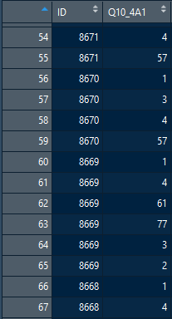
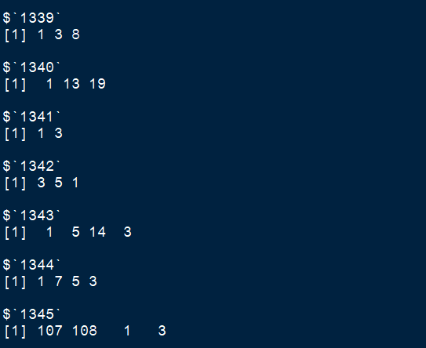
04
특정 지역 방문시 선호할만한 방문지 제안
R로 연관 분석을 시행하기 위해 코딩 작업 및 각 인원 별 방문했던 방문지를 나열한 후 나누어 정리.
이를 기준으로 연관 분석을 실시.
Notes:
R로 연관 분석을 시행하기 위해 코딩작업 및 각 인원별 방문했던 방문지를 나열한 후 나누어 정리하였으며 이를 기준으로 연관 분석을 실시하였다.

Slide 31
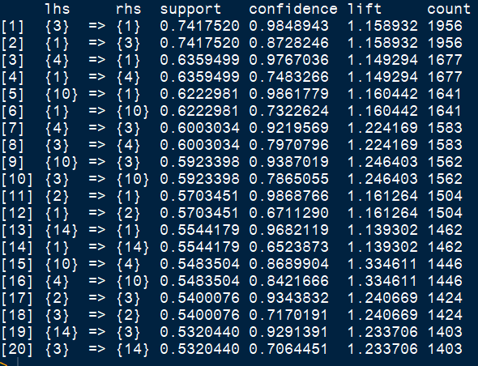
04
특정 지역 방문시 선호할만한 방문지 제안
이러한 결과를 바탕으로 관광객들에게 다음 방문지를 추천, 제안을 해주기 위해 본 규칙성을 기반으로 관광객이 많은 상위 5개 방문지를 제안
관광객 수가 많은 것이 아닌 향상도(Lift)값이 높게 나온 5가지를 추가로 제안하고자 한다.
신뢰도와 지지도는 0.1로 설정하였다.
Notes:
이러한 결과를 바탕으로 우리는 관광객들에게 다음 방문지를 추천, 제안을 해주기 위하여 본 규칙성을 기반으로 관광객이 많은 상위 5개 방문지를 제안할 것이며 추가로, 관광객 수가 많은 것이 아닌 향상도(Lift)값이 높게 나온 5가지를 추가로 제안하고자 한다. 신뢰도와 지지도는 0.1로 설정하였다.

Slide 32
04
특정 지역 방문시 선호할만한 방문지 제안-관광객이 많은 상위 5개의 방문지
관광객이 많은 상위 5개의
방문지 제안.
본 규칙들의 향상도(Lift)는 모두 기준값 1보다 크게 나왔으므로
양의 상관관계.
Notes:
관광객이 많은 상위 5개의 방문지를 제안하고자 한다. 본 규칙들의 향상도(Lift)는 모두 기준값 1보다 크게 나왔으므로 양의 상관관계를 띄고 있음을 볼 수 있다.

Slide 33
04
특정 지역 방문시 선호할만한 방문지 제안-관광객이 많은 상위 5개의 방문지
1. {3}와 {1},
{3} : 동대문 패션타운
{1} : 명동/남대문/북창
(향상도는 1.15로 도출 )
2. {4}와 {1}
{4} : 종로/청계
{1} : 명동/남대문/북창
(향상도는 1.14로 도출. 이는 동대문 패션타운
보다 상대적으로 낮은 양의 상관성)
3. {10}과 {1}
{10}은 신촌/홍대주변
{1}은 명동/남대문/북창
(향상도는 1.16로 도출. 이는 명동/남대문/
북창과의 연관성은 타방문지에 비해 신촌/ 홍대
주변이 상대적으로 가장 높음)
Notes:
1. {3}과 {1}은 앞서 언급하였듯 . {3}은 동대문 패션타운이며 {1}은 명동/남대문/북창이다. 향상도는 1.15로 도출되었다.
2. {4}와 {1}, 이는 {4}는 종로/청계, {1}은 명동/남대문/북창이다. 향상도는 1.14로 동대문 패션타운보단 상대적으로 낮은 양의 상관성을 확인할 수 있다.
3. {10}과 {1}, {10}은 신촌/홍대주변, {1}은 명동/남대문/북창이다. 향상도는 1.16로 명동/남대문/북창과의 연관성은 타 방문지에 비해 신촌/홍대주변이 상대적으로 가장 높게 나왔다.

Slide 34
04
특정 지역 방문시 선호할만한 방문지 제안-관광객이 많은 상위 5개의 방문지
4. {4}와 {3}
{4} : 종로/청계
{3} : 동대문 패션타운
(두 방문지의 향상도 역시 1.22로
양의 상관관계)
5. {10}과 {3}
{10} : 신촌/홍대주변
{3} : 동대문 패션타운
(향상도 1.24, 양의 상관관계)
Notes:
4. {4}와 {3}, 종로/청계와 동대문 패션타운이다. 두 방문지의 향상도 역시 1.22로 양의 상관관계가 있음을 보여주고 있다.
5. {10}과 {3}은 신촌/홍대주변과 동대문 패션타운으로 마찬가지로 향상도 1.24, 양의 상관관계를 보여주고 있다.

Slide 35
04
특정 지역 방문시 선호할만한 방문지 제안-관광객이 많은 상위 5개의 방문지
제안한 5곳 모두 관광객들의 주요 방한 목적이자 공통의 관심사였던 음식, 여가, 쇼핑 등이 잘 발달된 방문지.
5가지 방문지를 제안하거나 홍보를 한다면 관광객들에게 긍정적인 반응 기대.
Notes:
지금까지 관광객 수가 많은 방문지 중 높은 연관성을 지닌 5곳을 제안하였다. 제안한 5곳 모두 관광객들의 주요 방한 목적이자 공통의 관심사였던 음식, 여가, 쇼핑 등이 잘 발달된 방문지들이다. 그러므로 위의 5가지 방문지를 제안하거나 홍보를 한다면 관광객들에게 긍정적인 반응을 얻으리라 판단된다.

Slide 36
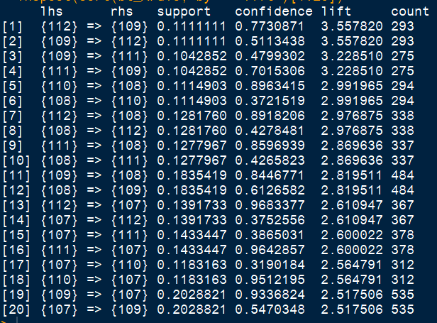
04
특정 지역 방문시 선호할만한 방문지 제안- 관광객 수가 낮더라도 향상도가
매우 높게 나온 방문지 5곳
1. {112}와 {109}
{109} : 부산의 감천문화마을
{112} : 용궁사/기장
(향상도는 3.55로 가장 높은 향상도)
{109}와 {111}
{109} : 감천문화마을
{111} : 벡스코/센텀시티
(향상도는 3.22로 높은 양의 상관관계)
{110}와 {108}
{110} : 태종대
{108} : 용두산/자갈치
(향상도는 2.99로 양의 상관관계)
Notes:
이어서, 비록 방문객 수가 낮더라도 향상도가 매우 높게 나온 방문지 5곳을 제안하고자 한다.
{112}와 {109}, {109}는 부산의 감천문화마을, {112}는 용궁사/기장이다. 향상도는 3.55로 가장 높은 향상도 값을 보여주고 있다.
{109}와 {111}, {109}는 감천문화마을이고 {111}은 벡스코/센텀시티이다. 향상도는 3.22로 역시 높은 양의 상관관계를 보여주고 있다.
{110}과 {108}, {110}은 태종대이며 {108}은 용두산/자갈치이다. 향상도는 2.99로 양의 상관관계를 확인할 수 있다.

Slide 37
04
특정 지역 방문시 선호할만한 방문지 제안- 관광객 수가 낮더라도 향상도가
매우 높게 나온 방문지 5곳
4. {112}와 {108}
{112} : 용궁사/기장
{108} : 용두산/자갈치
(향상도는 2.97이며 양의 상관관계)
5. {111}과 {108}
{111} : 벡스코/센텀시티
{108} : 용두산/자갈치
(향상도는 2.86이며 양의 상관관계)
Notes:
4. {112}와 {108}, 용궁사/기장과 용두산/자갈치로 향상도는 2.97이며 양의 상관관계를 확인할 수 있다.
5. {111}과 {108}, 벡스코/센텀시티와 용두산/자갈치이다. 향상도는 2.86이며 양의 상관관계를 확인할 수 있다.

Slide 38
04
특정 지역 방문시 선호할만한 방문지 제안- 관광객 수가 낮더라도 향상도가
매우 높게 나온 방문지 5곳
향상도가 가장 높게 나온 곳들은 부산 지역.
부산에서의 관광객들은 단순히 식도락, 쇼핑의 목적이 아닌 자연 경관 감상과 고궁/역사유적지 방문의 목적
다양한 목적을 가지고 방문한 부산 관광객들에게는 향상도가 높게 나온 것을 고려하여 방문지들을 제안하거나 홍보를 한다면 관광객들에게 긍정적인 반응 기대.
Notes:
향상도가 가장 높게 나온 곳들은은 부산 지역임을 확인할 수 있다. 부산에서의 관광객들은 단순히 식도락, 쇼핑의 목적이 아닌 자연 경관 감상과 고궁/역사유적지 방문의 목적으로도 방문하였음을 확인할 수 있었다. 다양한 목적을 가지고 방문한 부산 관광객들에게는 향상도가 높게 나온 것을 고려하여 본 규칙성들을 기반한 방문지들을 제안하거나 홍보를 한다면 관광객들에게 긍정적인 반응을 얻으리라 판단된다.

Slide 39
05. 외래관광객들의 향후 재방문

Slide 40
05
외래관광객들의 향후 재방문
향후 3년 내 관광 목적으로 재방문하는 것에 영향을 미치는 요인 파악하여 외래관광객 수를 예측하기 위해 회귀분석을 해보고자 한다.
기존의 주요 방한 목적과 더불어 주요 참여 활동에 비해 상대적으로 높은 빈도를 보여주었던 관광지 관련 요인들이 향후 3년 내 관광 목적으로 재방문하는 것에 어떠한 영향을 미쳤는지 파악하고자 한다.
Notes:
향후 3년 내 관광 목적으로 재방문하는 데 영향을 미치는 요인 파악하여 외래관광객 수를 예측하기 위해 회귀분석을 해보고자 한다.
기존의 주요 방한 목적과 더불어 주요 참여 활동에 비해 상대적으로 높은 빈도를 보여주었던 관광지 관련 요인들이 향후 3년 내 관광 목적으로 재방문하는데에 어떠한 영향을 미쳤는지 파악하고자 한다.

Slide 41
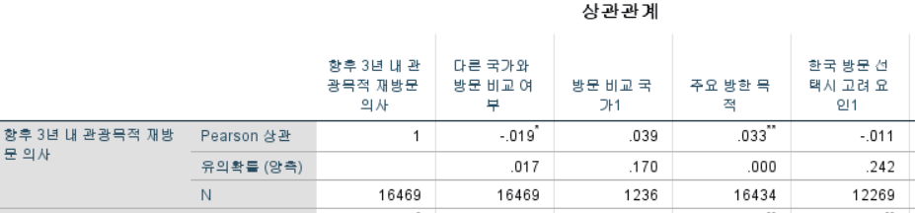
05
외래관광객들의 향후 재방문
향후 3년 내 관광 목적으로 재방문하는 데 영향을 미치는 요인 파악을 위해 우선적으로 변수에 대한 각 요인들의 상관분석 실시
피어슨 상관계수와 유의수준 0.05일 때의 p값을 고려하여 요인 선정
Notes:
향후 3년 내 관광 목적으로 재방문하는 데 영향을 미치는 요인 파악을 위해 우선적으로 변수에 대한 각 요인들의 상관분석 실시하였으며 피어슨 상관계수와 유의수준 0.05일 때의 p값을 고려하여 요인 선정.

Slide 42
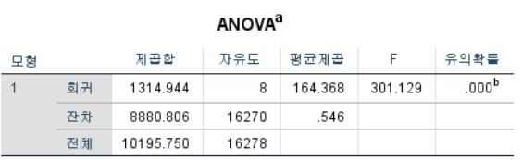
05
외래관광객들의 향후 재방문
회귀식 모델링 선정을 위해 우선 ANOVA 분석을 시행함으로써 앞서 시행한 상관분석을 이용해 도출된 각 요인들에 대한 유의수준을 파악
유의수준 0.05일 때의 p값은 0.000으로 각 요인들에 대한 유의수준은 이상 없음을 인지
Notes:
회귀식 모델링 선정을 위해 우선 ANOVA 분석을 시행함으로써 앞서 시행한 상관분석을 이용해 도출된 각 요인들에 대한 유의수준을 파악, 유의수준 0.05일 때의 p값은 0.000으로 각 요인들에 대한 유의수준은 이상 없음을 인지

Slide 43
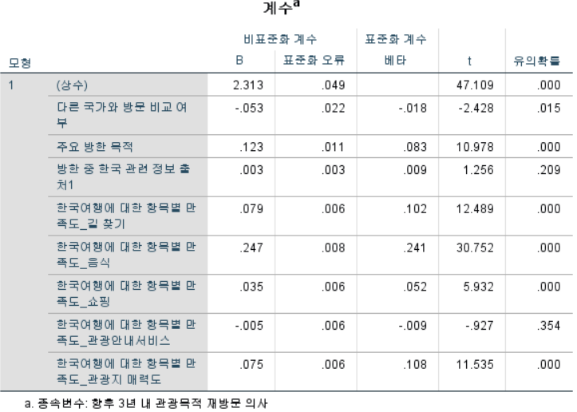
05
외래관광객들의 향후 재방문
회귀분석을 시행하여 각 외래관광객들의 향후 재방문을 예측할 수 있는 요인들을 살펴 보았다.
각 요인들의 유의수준 0.05일 때의 p값을 고려하였을 때의 회귀식은 다음과 같다.
Notes:
회귀분석을 시행하여 각 외래관광객들의 향후 재방문을 예측할 수 있는 요인들을 살펴 보았다. 각 요인들의 유의수준 0.05일 때의 p값을 고려하였을 때의 회귀식은 다음과 같다.

Slide 44
05
외래관광객들의 향후 재방문
Y = 2.313 – 0.053X1 + 0.123X2 + 0.079X3 + 0.247X4 + 0.035X5 + 0.075X6
X1 = 다른 국가와 방문 비교 여부
X2 = 주요 방한 목적
X3 = 만족도 – 길 찾기
X4 = 만족도 – 음식
X5 = 만족도 – 쇼핑
X6 = 만족도 – 관광지매력도
따라서, 본 회귀식을 바탕으로 외래관광객을 대상으로 응답지 여부를 집계한다면 향후 3년 내 관광 목적으로 재방문하는 것을 예측할 수 있음을 판단
Notes:
Y = 2.313 – 0.053X1 + 0.123X2 + 0.079X3 + 0.247X4 + 0.035X5 + 0.075X6
X1 = 다른 국가와 방문 비교 여부
X2 = 주요 방한 목적
X3 = 만족도 – 길 찾기
X4 = 만족도 – 음식
X5 = 만족도 – 쇼핑
X6 = 만족도 – 관광지매력도
따라서, 본 회귀식을 바탕으로 외래관광객을 대상으로 응답지 여부를 집계한다면 향후 3년 내 관광 목적으로 재방문하는 것을 예측할 수 있음을 판단

Slide 45
06. 결론

Slide 46
06
결론
데이터 분석을 통해 외래관광객의 관광 목적은 쇼핑, 음식 등이 주요 목적이었다.
데이터 분석을 하는 과정에서 외래관광객들은 방한 관광에 대해 전체적인 만족도를 보여주었으나 상대적으로 참여 인원 수가 적었던 자연 경관 감상 및 고궁/역사유적지 방문에서 높은 만족도를 확인할 수 있었다.
따라서, 빈도 및 교차분석으로 도출한 외국인들의 인상 깊었던 방문지를 고려하고 연관 규칙 분석 결과를 활용하여 외국인들이 선호할 방문지를 제안함으로써 관광객들에 대한 긍정적인 반응을 기대한다. 또한 회귀식을 이용해 향후 재방문 계획이 있는 관광객들의 수를 예측하고 이를 적극적으로 활용 및 홍보하면 외래관광객 수를 증가되리라 판단한다.
Notes:
데이터 분석을 통해 외래관광객의 관광 목적은 쇼핑, 음식 등이 주요 목적이었다.
데이터 분석을 하는 과정에서 외래관광객들은 방한 관광에 대해 전체적인 만족도를 보여주었으나 상대적으로 참여 인원 수가 적었던 자연 경관 감상 및 고궁/역사유적지 방문에서 높은 만족도를 확인할 수 있었다.
따라서, 빈도 및 교차분석으로 도출한 외국인들의 인상 깊었던 방문지를 고려하고 연관 규칙 분석 결과를 활용하여 외국인들이 선호할 방문지를 제안함으로써 관광객들에 대한 긍정적인 반응을 기대한다. 또한 회귀식을 이용해 향후 재방문 계획이 있는 관광객들의 수를 예측하고 이를 적극적으로 활용 및 홍보하면 외래관광객 수를 증가되리라 판단한다.

Slide 47
감사합니다.

